Slide 1


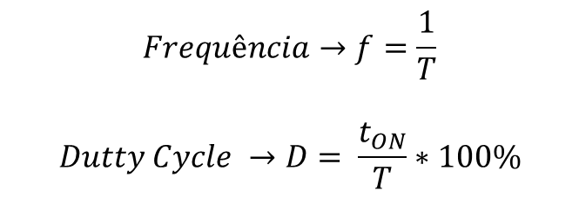
$$t_{OFF}$$
$$t_{ON}$$
High (1)
$$Frequência→f=\frac{1}{T}$$
$$Dutty Cycle →D= \frac{t_{ON}}{T}∗100\%$$
Low (0)
Um período = T

